Slide 1

Ойын, Веб-Квест, Кейс Технологиялары
Интерактивті оқыту әдістерінің мәнін ашу және оларды тарих сабақтарында қолдану жолдары.

Slide 2
Дәріс Жоспары
01
02
03
Ойын технологиясының мүмкіндіктері
Веб-квест құрылымы
Кейс технологиясының мәні
04
05
Интерактивті әдістердің артықшылықтары
Тарих сабағында қолдану мысалдары

Slide 3
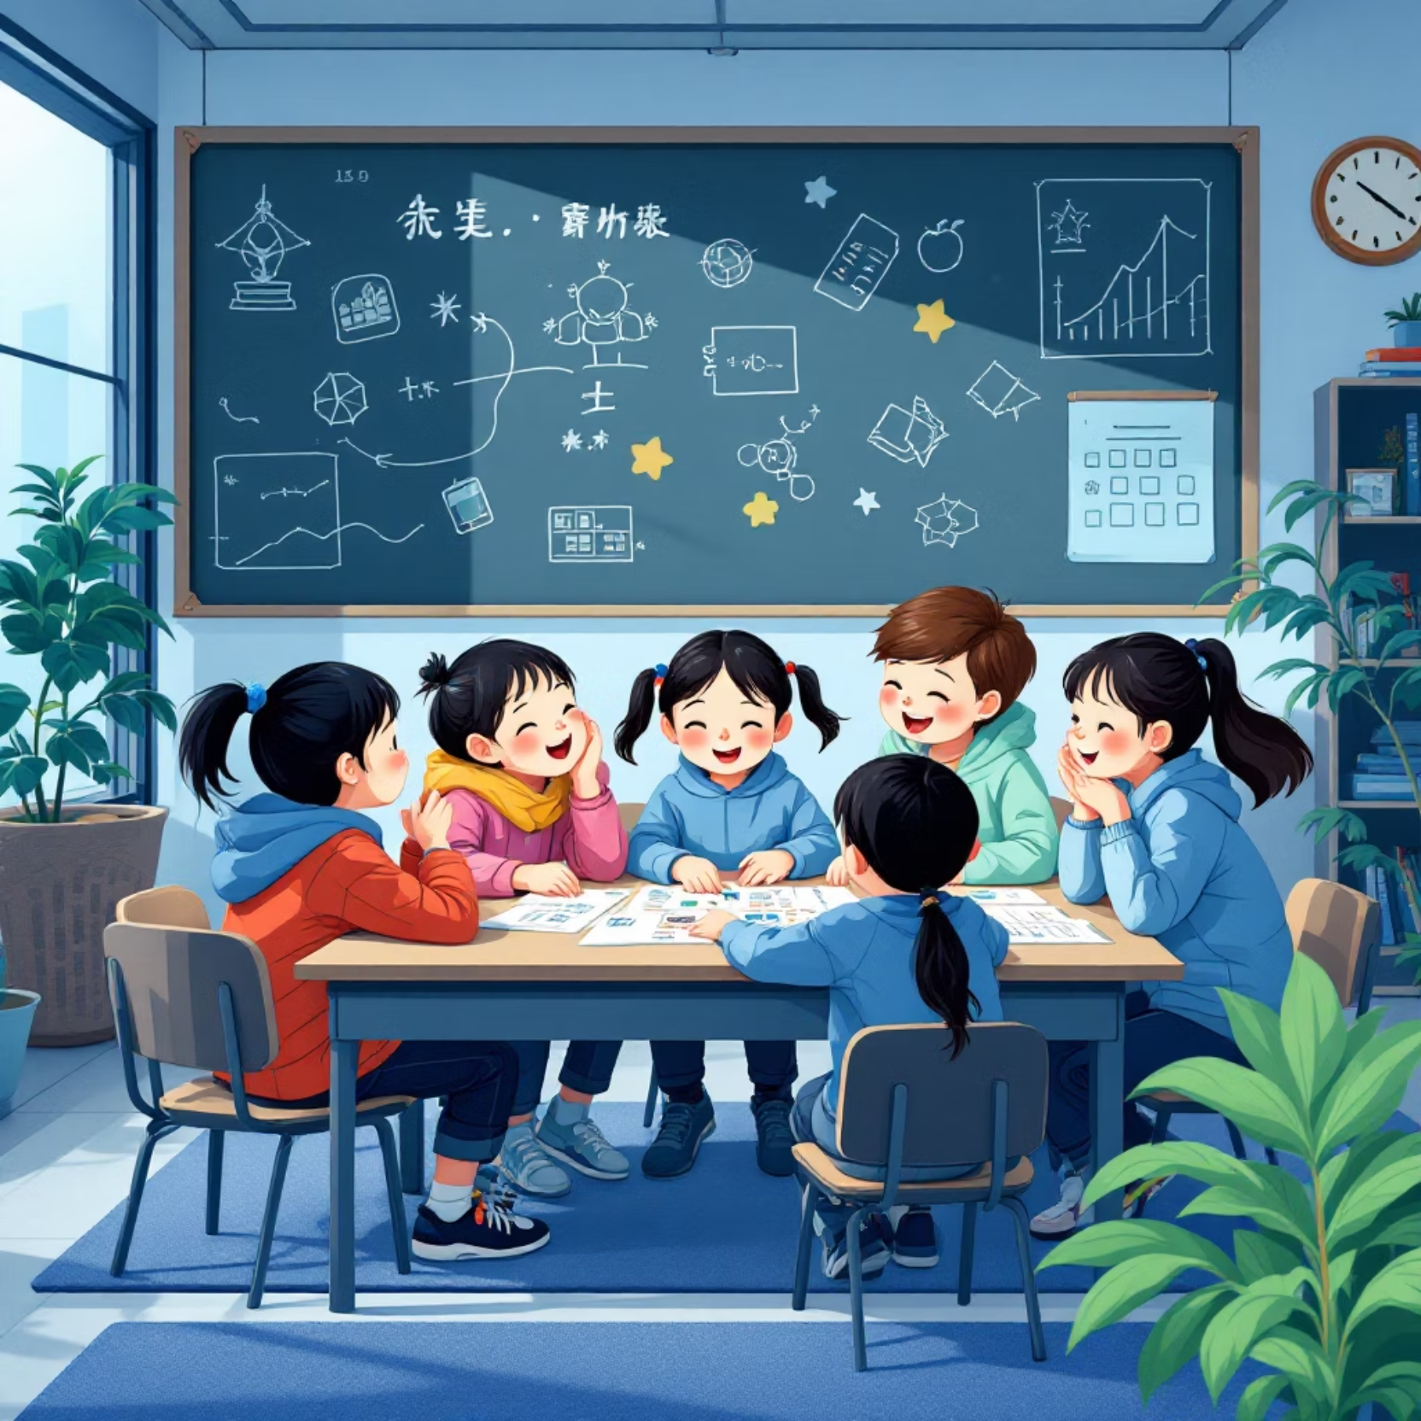
Ойын Технологиясы: Оқуға Ынталандыру
Ойын түрлері мұғалімнің материалын оқушылардың зор ілтипатпен тыңдап, жемісті меңгеруіне көмектеседі. Кіші жастағы оқушылар ойынға өте ынталы келеді, бұл олардың тез сергіп, тапсырмаларды қызығып орындауына ықпал етеді.
Ойын балалардың оқуға, еңбекке деген белсенділігін, шығармашылығын дамытудағы басты құрал.

Slide 4


Педагогикалық Ойынның Маңызы
Нақты мақсат
Оқу-танымдық бағыт
Оқытуда нақты мақсат қойылады.
Оқу-танымдық бағыты айқын.
Педагогикалық нәтиже
Нәтижесі анықталған.
Мұғалімнің міндеті — балаларды ойынға өз қызығушылығымен, ынтасымен қатысуын қамтамасыз ету.

Slide 5
Ойын Арқылы Оқушы Нені Меңгереді?
1
2
3
Қызмет тәжірибесі
Мәселе шешу
Білімді қолдану
Нақты қызмет тәжірибесін меңгереді.
Қиын мәселелерді өз бетінше шешуге үйренеді.
Алған білімді нақты істе қолдана білуге мүмкіндік береді.
4
5
Уақытты үнемдеу
Психологиялық жағымдылық
Уақытты тиімді пайдалануға үйретеді.
Оқушылар үшін психологиялық жағымды орта қалыптасады.

Slide 6

Ойын Технологиясының Мүмкіндіктері
Ойын әдісі студент белсенділігін арттырып, тарихи жағдаяттарға енуге мүмкіндік береді. Ол командалық ойлау қабілетін дамытып, мотивацияны күшейтеді.
Тарихта рөлдік ойындар, тарихи реконструкция, дебат ойындары және симуляция кеңінен қолданылады.

Slide 7






Веб-Квест Технологиясы
Веб-квест — интернет ресурстарға негізделген зерттеу тапсырмасы.
Кіріспе
Мақсат
Тапсырма
Интернет ресурстары
Бағалау критерийі
Қорытынды
Тарихта веб-квест студентті дерек іздеуге, ақпаратты салыстыруға және дәлелді қорытынды жасауға үйретеді.

Slide 8

Кейс Технологиясы
Кейс әдісі — нақты тарихи ситуацияны талдауға негізделген әдіс.
“Алаш қозғалысының саяси таңдауы”
“Қазақ хандығы: билік жүйесі”
“Бірінші дүниежүзілік соғыс себептері”
Студент мәселені талдайды, шешім қабылдайды және дәлелдейді.

Slide 9




Интерактивті Әдістердің Артықшылықтары
Талдау-синтез
Ойлау дағдысы
Талдау-синтез қабілетін қалыптастырады.
Ойлау дағдысын дамытады.
Мәселе шешу
Қатысу деңгейі
Шынайы мәселе шешу жағдайын жасайды.
Қатысу деңгейін арттырады.

Slide 10
Қолдану Мысалдары және Бекіту Сұрақтары
Ойын
Тарихи оқиғаларды қайта сомдау
Веб-квест
Дерек талдау, интернет зерттеу
Кейс
Тарихи проблемаларды шешу
Бекіту Сұрақтары:
Веб-квест бөліктерін атаңыз.
Кейс әдісі несімен ерекшеленеді?
Тарихтағы ойын әдісі қандай дағды қалыптастырады?

